Slide 1
パートナープログラムLP 1/4
SAIRU
グローバルナビ
LOGO
（商品・サービス名）の
パートナープログラム
○○ができる（商品・サービス名）で、貴社のビジネスにシナジーを生み、
成長を加速させる支援を行うプログラムです。
お問い合わせはこちら
企業ロゴ
企業ロゴ
企業ロゴ
企業ロゴ
（商品・サービス名）が選ばれる理由
◯◯ができる◯◯サービスです。
◯◯の課題をお持ちの方の◯◯を解決できます。
1. ○○○○の効率化
2. ○○○○の削減
3. ○○○○の拡大
サービス内容や機能をふまえて選ばれる理由を3つ挙げる。
サービス内容や機能をふまえて選ばれる理由を3つ挙げる。
サービス内容や機能をふまえて選ばれる理由を3つ挙げる。
パートナーになるメリット
icon
icon
icon
ストックで安定収益
共同マーケティング
業種業界問わず、提案可能

Slide 2
パートナープログラムLP 2/4
SAIRU
パートナー活動支援
icon
icon
icon
手厚い営業支援
提案ツールの提供
充実したサポート体制
商談同行や勉強会に加え、ビジネス開発や案件紹介などで、営業活動を支援します。
提案資料、デモ環境、動画、比較表など、提案時に自由に加工いただけるコンテンツを用意しています。
販売後の利用サポート、開発支援、イベント運営やWebサイト掲載支援などで強力にサポートします。
icon
icon
icon
優遇価格での特別提供
マーケティング支援
パートナー同士の交流
デモ環境、検証環境、自社優待環境などをパートナー限定で特別に提供します。
Webページヘの掲載、イベントへの協賛、ロゴの使用などの共同マーケティング支援を受けられます。
クローズドコミュニティへご招待します。パートナーネットワークを利用して協業体制を組むことができます。
パートナーのカテゴリ
最適なカテゴリをご検討ください。カテゴリは複数登録できます。
セールスパートナー
コンサルティングパートナー
プロダクトパートナー
紹介・販売を行なうパートナー
販売・提案・構築・コンサルティング等の活動をするパートナー
◯◯製品と連携する製品・サービスを提供するパートナー
ビジネスに合わせて選べるスキーム

Slide 3
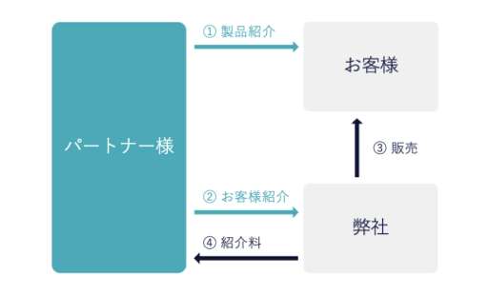
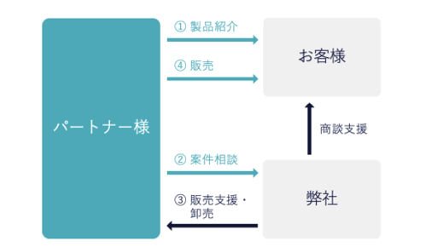
パートナープログラムLP 3/4
SAIRU
ビジネスに合わせて選べるスキーム
紹介制度
◯◯◯に興味がある方を紹介いただく制度です。ご紹介いただき成約しましたら、紹介手数料をお支払いいたします。請求金額の回収リスクを避けることができます。
なお、当社がお客様と直接契約、サービス提供を行います。
再販制度
◯◯◯をご提案し、成約いただきましたら、手数料をお支払いする制度です。パートナー様が直接お客様と契約、サービス提供を行なっていただきます。
パートナー事例紹介
○○○○の体制を構築し、
サービスラインナップを追加
○○○○の削減と、◯◯の拡大で
顧客満足度を向上
短期で○○○○を拡大し、
◯◯◯ビジネスを加速
◯◯◯株式会社
◯◯◯株式会社
◯◯◯株式会社
パートナー契約の流れ
お問い合わせ
審査・契約締結
オンボーディング
販売開始
ご要望をヒアリングさせていただき、展開方法をすり合わせます。
パートナー契約・NDAを締結し、審査を行ないます。
サービス理解のため、◯回の研修を行います。
専任の担当者が、継続的にサポートいたします。

Slide 4
パートナープログラムLP 4/4
SAIRU
よくある質問
Q. お客様との商談の同席は可能ですか？
回答文テキストテキストテキストテキストテキストテキストテキストテキストテキストテキスト
Q. ◯◯パートナー契約に必要な条件はありますか？
Q. 個人事業主でもパートナーになれますか？
Q. パートナーになるために、費用はかかりますか？
Q. パートナー契約を締結後、どのようなサポートを受けられますか？
パートナー様の声
（商品・サービス名）パートナープログラムのコミュニティでは、活発な交流が行われています。
プログラムにご参加いただいているパートナー様の声をご紹介します。
○○○が改善され、継続収益モデルを構築
○○株式会社 代表取締役 ■■氏
テキストテキストテキストテキストテキストテキストテキストテキストテキストテキストテキストテキストテキストテキストテキストテキ
貴社の事業に付加価値を加えませんか？
（商品・サービス名）パートナープログラムのご相談はこちら
お問い合わせ
お電話でのお問い合わせはこちら 0123-456-7890 平日 00:00~00:00
フッターナビ
LOGO

